Slide 1
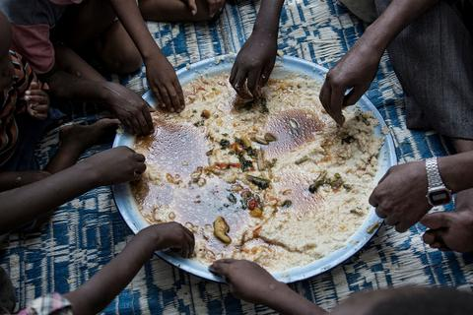
EDUKACJA GLOBALNA
Ty
też możesz mieć wpływ
na losy świata
W Somalii panuje tradycja jedzenia ze wspólnego półmiska. Jeden talerz przypada nieraz na całą rodzinę. fot. Marcin Suder
EDUKACJA GLOBALNA

Slide 2
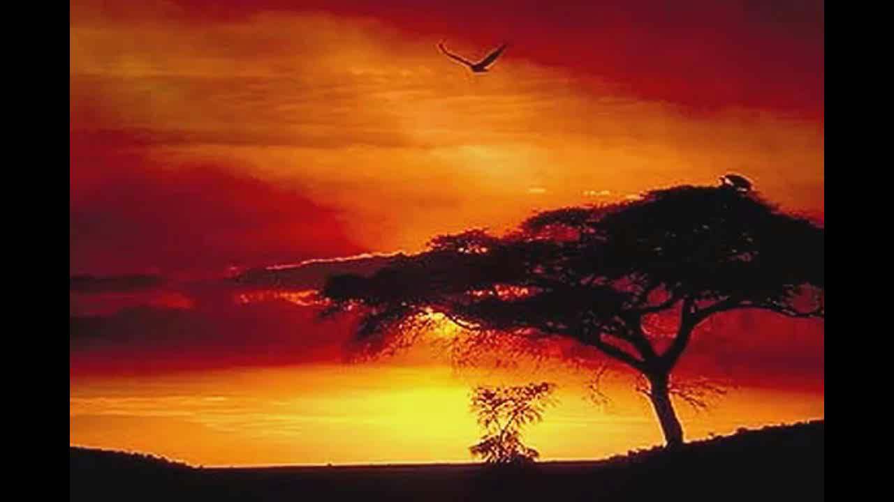

Slide 3
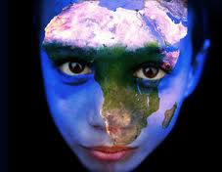
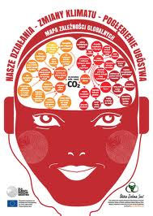
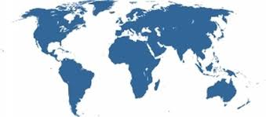
KiM JESTEM?
W statystykach rozwojowych obliczanych według Human Developement Index nasze państwo zajmuje 41.miejsce na 182 badanych (wyniki z 2009r.).

Slide 4
Ty mieszkasz w Polsce, A w krajach globalnego południa…
co trzeci człowiek na świecie żyje w warunkach sanitarnych zagrażających ich zdrowiu i życiu,
co ósmy nie ma dostępu do wody pitnej,
co siódmy człowiek na świecie cierpi głód,
co minutę jedna pozbawiona opieki lekarskiej kobieta umiera przy porodzie,
72 miliony dzieci nie chodzą do szkoły podstawowej, a co dziewiąty dorosły nie umie czytać i pisać…

Slide 5
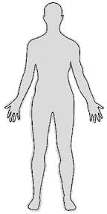
CO NAS ŁĄCZY ?
O czym marzysz ? O czym marzy Hari ?
Co chciałbyś zmienić w swoim otoczeniu ? Co chciałby zmienić Hari ?
Jakie są twoje codzienne obowiązki ? Jakie są obowiązki Hariego ?
Co jest dla ciebie ważne w życiu ? Co jest ważne dla Hariego ?
Kim chciałbyś być w przyszłości ? Kim w przyszłości chciałby być Hari?

Slide 6

Milenijne cele rozwoju-ONZ
Eliminacja skrajnego ubóstwa i głodu
Zapewnienie powszechnej edukacji na poziomie podstawowym
Promowanie równości płci oraz awansu społecznego kobiet
Ograniczenie umieralności dzieci
Poprawa opieki zdrowotnej nad matkami
Ograniczenie rozprzestrzeniania się HIV/AIDS, malarii i innych chorób zakaźnych
Zapewnienie ochrony środowiska naturalnego
Stworzenie globalnego porozumienia na rzecz rozwoju

Slide 7
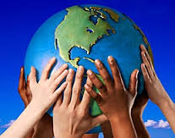
Wypchany portfel czy mądra głowa?
To, jak będzie wyglądać przyszłość naszej planety oraz jej mieszkańców zależy od naszych drobnych, codziennych decyzji.
Odkrywanie globalnych zależności i wprowadzanie zmian może być fascynującą przygodą!

Slide 8

CO TO JEST EDUKACJA GLOBALNA ?
EDUKACJA GLOBALNA
to działania edukacyjne i informacyjne skierowane do polskiego społeczeństwa mające na celu wyjaśnienie, na czym polegają problemy rozwoju współczesnego świata oraz jakie czynniki i w jaki sposób kształtują międzynarodowy rozwój.
Ministerstwo Edukacji Narodowej w pierwszej połowie 2008 roku zapoczątkowało reformę programową kształcenia ogólnego w polskich szkołach. Przygotowane przez grono ekspertek i ekspertów zmiany są wprowadzane w życie od początku roku szkolnego 2009/2010.
Wraz z wprowadzeniem w życie nowej podstawy programowej edukacja globalna stała się ważną częścią zajęć z takich przedmiotów jak geografia, wiedza o społeczeństwie czy historia.

Slide 9

TEMATY EDUKACJI GLOBALNEJ
UBÓSTWO
MIGRACJE
HANDEL MIĘDZYNARODOWY
PRAWA CZŁOWIEKA
ZMIANY KLIMATU
KONFLIKTY
STOSUKI MIĘDZYNARODOWE
KONSUMPCJA
ZASOBY NATURALNE
ZANIECZYSZCZENIA ŚRODOWISKA

Slide 10
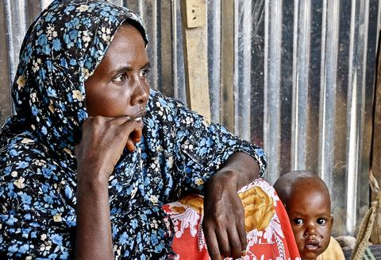
10 ZASAD EDUKACJI GLOBALNEJ
1) NACISK NA WSPÓŁZALEŻNOŚCI
2) UCZENIE KRYTYCZNEGO MYŚLENIA
3) POKAZANIE PROSESÓW GLOBALNYCH W ICH WYMIARZE LOKALNYM
4) POKAZANIE ZNACZENIA DZIALAŃ JEDNOSTEK
5) POTRZEBA ODPOWIEDZIALNEGO ZAANGAŻOWANIA

Slide 11
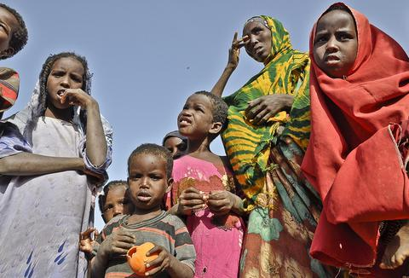
10 ZASAD EDUKACJI GLOBALNEJ
6) STOSOWANIE AKTUALNEGO I OBIEKTYWNEGO OPISU
7) POKAZYWANIE PRZYCZYN I KONSEKWENCJI ZJAWISK GLOBALNYCH
8) PROMOWANIE ZROZUMIENIA I EMPATII
9) SZANOWANIE GODNOŚĆI PREZENTOWANYCH OSÓB
10) ODDAWANIE GŁOSU LUDZIOM, KTÓRZY PRZEDSTWIAJĄ RZECZYWISTOŚĆ, OPIERAJĄC SIĘ NA FAKTACH A NIE DOMYSŁACH

Slide 12
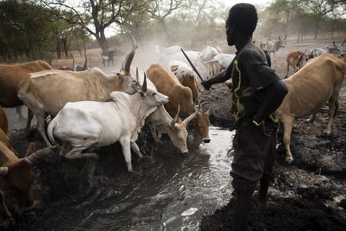
KRAJE GLOBALNEGO POŁUDNIA
Kraje Globalnego Południa to kraje potocznie
nazywane krajami rozwijającymi się, które leżą na
półkuli południowej, z paroma wyjątkami
krajów wysoko uprzemysłowionych (np. Australii czy Nowej Zelandii).
W krajach Afryki, Azji i Ameryki Południowej mieszka większość ludności świata (wedle różnych danych od 2/3 do ¾ wszystkich mieszkańców świata).

Slide 13
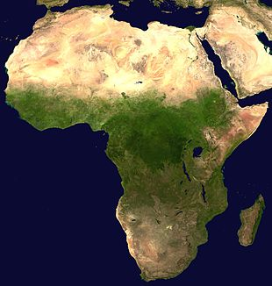
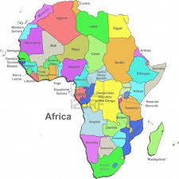
Afryka
Afryka – drugi pod względem wielkości kontynent na Ziemi.
Ma 30,37 mln km ² powierzchni, czyli ponad 20,3% ogólnej powierzchni lądowej naszego globu.
Według danych z 2012 r. Afrykę zamieszkuje ok. 1 070 000 000 ludzi, co stanowi 1/7 ludności świata.
Ma najwyższy na świecie przyrost naturalny (24‰ rocznie) i jest „najmłodszym” kontynentem na Ziemi – dzieci (0–14 lat) stanowią ok. 44%.

Slide 14
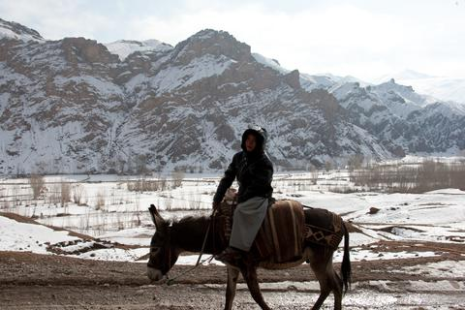
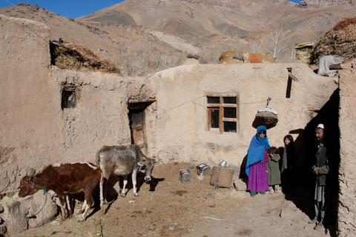
WSPÓŁZALEŻNOŚCI W DZISIEJSZYM ŚWIECIE
1. Środowisko Naturalne
2. Handel międzynarodowy
3. Relacje polityczne 4. Zmiany kulturowe

Slide 15
Zmiany klimatyczne
Globalne ocieplenie daje o sobie znać zaburzeniem równowagi ekologicznej na Ziemi, ale jego skutkiem są też zmiany w życiu milionów ludzi – tych, którzy padają ofiarą katastrof i tych, których zmiany w środowisku naturalnym stawiają przed wyborem: migracja lub ubóstwo.
Obszary, na których wcześniej można było uprawiać zboża zamieniają się w pustynie, pozbawiając żyjące tam społeczności źródła pożywienia i utrzymania, a zamieszkałym przez ludzi wyspom grozi zatopienie.

Slide 16
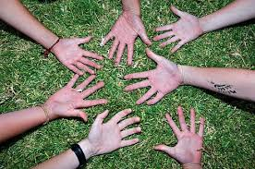
Globalne ocieplenie a niesprawiedliwość
Globalne ocieplenie wiąże się też z niesprawiedliwością społeczną: kraje, które dotychczas ucierpiały z jego powodu najbardziej, wcale nie są tymi, które emitują do atmosfery najwięcej dwutlenku węgla.
To państwa Globalnego Południa najboleśniej odczuwają zachodzące zmiany. Kraje te są tak ubogie, że nie są w stanie ochronić swoich obywateli przed skutkami klęsk żywiołowych.

Slide 17
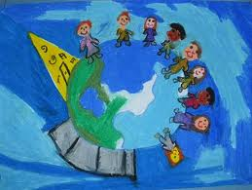
Czy masz na to wpływ?
Nie marnuj ciepła ani prądu: wyłączaj wszystkie urządzenia elektryczne, z których nie korzystasz ☺
gotuj tylko tyle wody, ile naprawdę zamierzasz zużyć do parzenia herbaty ☺
Małe zmiany na co dzień na dłuższą metę dają wymierne efekty:
wyliczono, że przeciętne gospodarstwo domowe emitowałoby rocznie 270 kg CO2 mniej, gdyby tylko gaszono w nim wszystkie niepotrzebne żarówki!

Slide 18
Sprawiedliwy Handel – codziennie wpływamy na losy świata
Dokonując wyboru w sklepie z ubraniami, decydujemy nie tylko o swoim wyglądzie, ale także o życiu tysięcy pracownic i pracowników fabryk odzieżowych!
Już wielu ludzi i organizacji na świecie dostrzegło, jak silny związek ma moda z prawem ludzi do godnego życia!
„Poprzez zaangażowanie w kampanię : Clean Clothes staramy się wskazywać różne drogi radzenia sobie z problemami, jakie spotykają osoby zatrudnione w fabrykach odzieżowych, na plantacjach bawełny czy w farbiarniach w krajach Globalnego Południa” - PAH

Slide 19
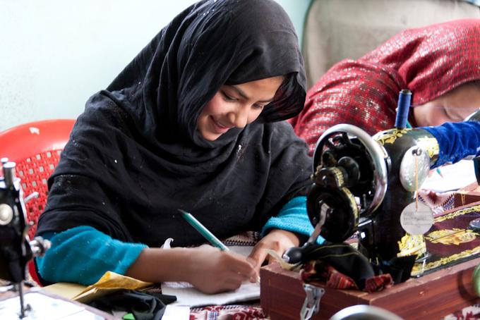
Skąd się wzięły Twoje jeansy
Zanim dotarły do sklepu, przeszły bardzo długa drogę:
projekt powstał np. w Polsce lub w Szwajcarii,
przez Internet wysłano do fabrykl- np. na Filipinach.
bawełnę zebrano w Azji – np. w Kazachstanie lub Indiach,
nici do szycia wyprzędzono w Chinach.
barwniki wyprodukowano w Niemczech,
metki – na przykład we Francji,
guziki we Włoszech.
całość przesłano do wykończenia w Grecji…

Slide 20
Rozkładamy tenisówki na części
Koszt pary markowych butów – 300 zł
Produkcja
Podatek
Transport
Zysk firmy
Zysk sprzedawcy
Płaca
35 zł
60zł
15 zł
98 zł
90zł
2 zł

Slide 21





Uznaj swoją odpowiedzialność- fair trade
Każdy z nas codziennie uczestniczy w handlu międzynarodowym - zazwyczaj jako konsument.
To właśnie od konsumentów zależą losy producentów, pośredników i sprzedawców.
Każdego dnia decydujemy, komu oddamy swoje pieniądze w zamian za konkretne produkty.
Zatem na kształt handlu międzynarodowego wpływają nie tylko politycy czy biznesmeni, ale też każdy z nas!

Slide 22
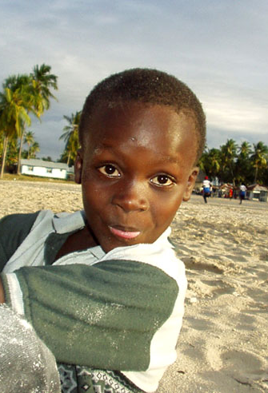
Czemu Fair trade?
Prawie połowa ludzi na świecie żyje za mniej niż 5 złotych dziennie
900 mln ludzi na świecie głoduje
Ponad 120 mln dzieci nie chodzi do szkoły
Dziecko urodzone w najbiedniejszej części Afryki ma 20-krotnie mniejszą szansę dożycia starości niż jego rówieśnik w Polsce.
www.fairtraide.org.pl

Slide 23
Sprawiedliwy Handel – codziennie wpływamy na losy świata
– Przestańmy wreszcie pomagać Afryce! Pomoc bardziej jej szkodzi niż pomaga – przekonuje z pasją Dambisa Moyo, ekonomistka pochodząca z Zambii, która ukończyła studia na Harvardzie, zrobiła doktorat z ekonomii na Oxfordzie, a potem pracowała w renomowanych bankach w Stanach Zjednoczonych.
Po raz pierwszy w historii ludzkości jesteśmy w stanie zlikwidować skrajne ubóstwo na świecie
(J.Sachs)
Ludzie bogaci myślą, że rozwiążą problemy biednego dając mu miskę ryżu. Zastanawiają się jak go wyżywić, zamiast pomyśleć jak nauczyć go myśleć, wykształcić i zatrudnić
(R. Kapuściński)

Slide 24
Dostęp do wody
Brak dostępu do wody pitnej utrudnia życie 884 milionom ludzi na naszej planecie.
Średnio co 20 sekund umiera z tego właśnie powodu jedno dziecko.
Na ten dramatyczny stan składa się wiele czynników:
trudne warunki geograficzne, w których żyją niektórzy ludzie (jak pustynie lub wysokie góry),
zmiany klimatyczne, ubóstwo niepozwalające na budowę sieci wodociągowej,
nierówny dostępu do wody między różnymi grupami etnicznymi żyjącymi na tym samym terytorium.

Slide 25
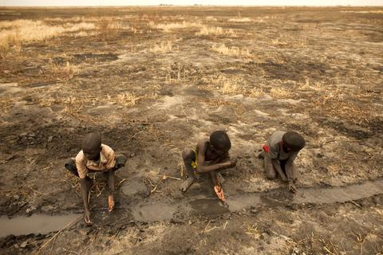
Sudan-brak wody do picia
Ponad połowa ludności Południowego Sudanu nie ma dostępu do wody pitnej.
Tylko 6,4% ludności posiada dostęp do sanitariatów.
Z powodu zbyt małej liczby studni, te które istnieją są przeciążone i ulegają częstym awariom.
W wielu rejonach tego kraju na jedną studnię przypada nawet ponad 2000 osób
To 4 razy więcej niż dopuszczają standardy humanitarne.
Fot. Wojciech Grzędziński

Slide 26
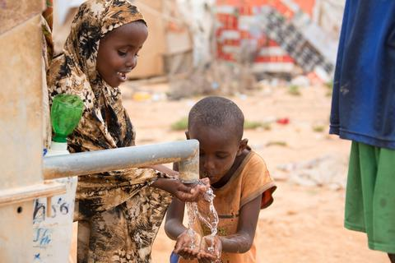
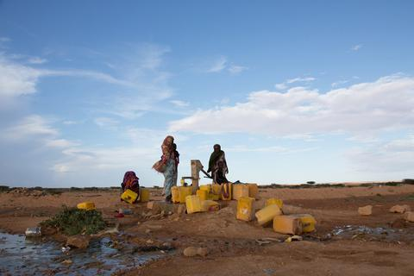
BRAK WODY
UNICEF szacuje, że 65% populacji w Somalii nie ma dostępu do stabilnych, bezpiecznych źródeł wody.
Brudna woda i niski poziom higieny są głównymi powodami chorób.
Fot. Marcin Suder

Slide 27
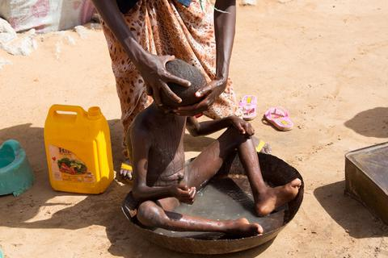
Ile litrów wody zużywasz dziennie?
Przyjmuje się, że każdy człowiek potrzebuje do podstawowej higieny minimum 2 do 6 litrów. …
By umyć swoje dzieci, matka musi przynieść potrzebną do tego wodę z oddalonego o kilka lub kilkanaście kilometrów źródła wody

Slide 28
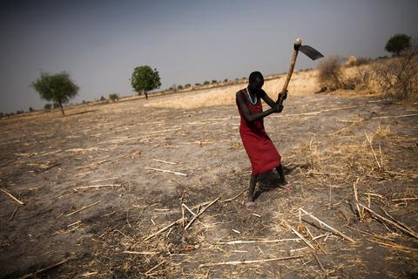
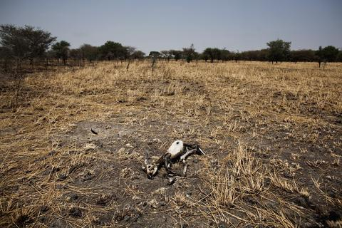
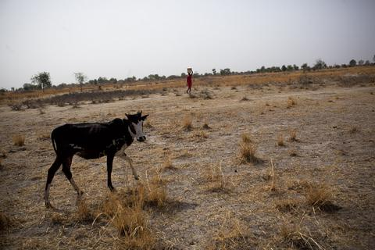
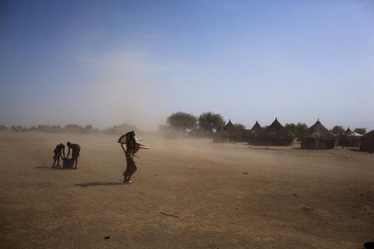
PRAGNIENIE WODY

Slide 29
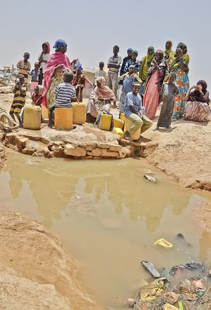
Zmień swoje nawyki w codziennym życiu
Różnice w zużyciu wody przez ludzi mieszkających na naszej planecie są ogromne:
przeciętny Amerykanin zużywa dziennie 400 litrów wody,
przeciętny Afgańczyk 10 litrów (mniej więcej tyle spuszczamy w ciągu doby w toalecie).
Statystyczny Polak zużywa każdego dnia około 145 litrów wody!

Slide 30
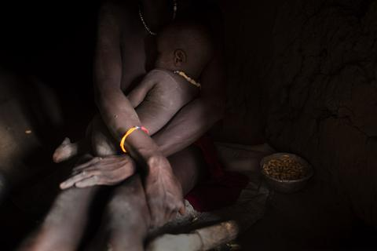
Głód i niedożywienie
925 milionów osób na świecie cierpi niedożywienie i głód…
W ogarniętym głodem Rogu Afryki pomocy żywnościowej potrzebuje już ponad
13 milionów osób…
W najgorszej sytuacji są mieszkańcy południowej i centralnej Somalii, opanowanej przez fundamentalistyczne bojówki Al - Shabaab, odmawiające wstępu na zajmowane przez siebie tereny wszelkim organizacjom humanitarnym.
Co sześć sekund z powodu głodu umiera na naszej planecie jedno dziecko…

Slide 31
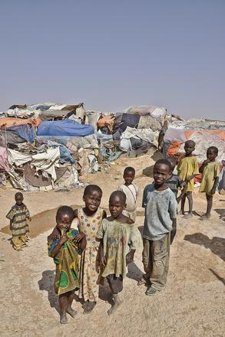
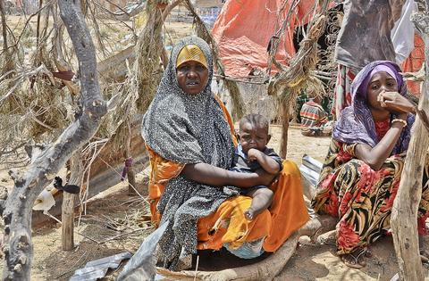
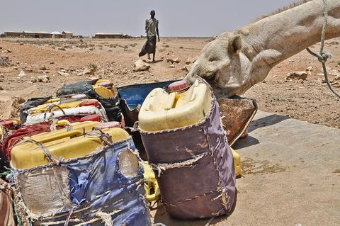
Somalia-Głód

Slide 32
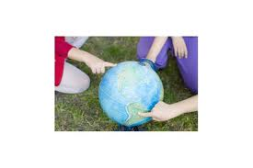
Edukacja
72 milionów dzieci, które zamiast chodzić do szkoły muszą pracować lub pomagać w prowadzeniu gospodarstwa domowego…
759 milionów dorosłych na naszej planecie nie umie czytać ani pisać…
W niektórych rejonach świata współczynnik analfabetyzmu przekracza 70%. 2/3 z tego stanowią kobiety…

Slide 33
filmik

Slide 34
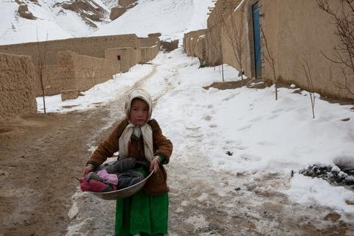
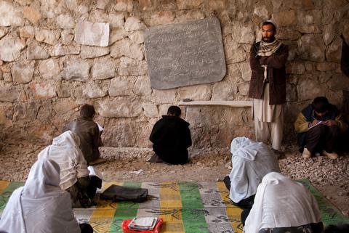
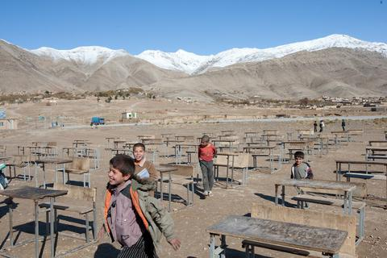
Afganistan-szkoła
W krajach Globalnego Południa jak Sudan czy Afganistan dzieci często uczą się pod gołym niebem, a wiele z nich by dotrzeć na lekcje musi iść po kilka kilometrów w jedną stronę…

Slide 35
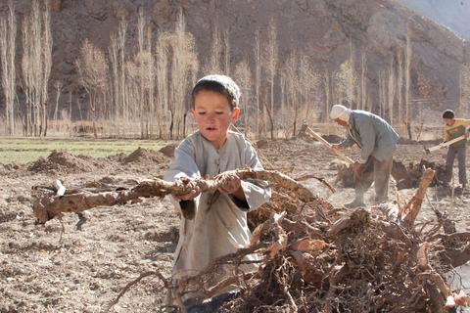
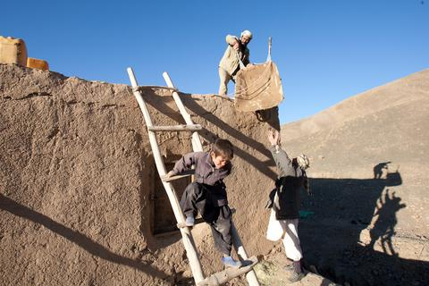
Wolałbym do szkoły, ale muszę pracować …

Slide 36
Włącz się w działania mające na celu upowszechnienie szkolnictwa na świecie!
Dowiedz się więcej o problemie edukacji w różnych miejscach na Ziemi;
Zachęć nauczyciela, by zorganizował w twojej szkole warsztaty poświęcone temu zagadnieniu;
Nawiąż kontakt z uczniami w innych krajach. Dowiedz się, jak wygląda ich życie i jakie są codzienne problemy ludzi w innych zakątkach świata;
Wspieraj działania polskich organizacji pozarządowych zajmujących się problemem dostępu do edukacji;
Przeprowadź akcję na rzecz zapewnienia powszechnej edukacji na świecie;
Zainteresuj się, co robią politycy w sprawie edukacji;
Domagaj się rzetelnych informacji od mediów na temat problemu edukacji na świecie.

Slide 37
co możesz jeszcze zrobić?
Dowiedzieć się więcej o problemach, z jakimi boryka się ludzkość – na przykład ze strony PAH-u.
Namówić swojego nauczyciela do poruszenia tego tematu na zajęciach w twojej szkole,
Zorganizować wspólnie ze znajomymi happening zwracający uwagę ludzi w twojej okolicy na potrzebę niesienia pomocy krajom Globalnego Południa,
Przeprowadzić akcję pisania apeli do polityków, nawołując ich do wzięcia odpowiedzialności za losy świata i realizacji podjętych przez nasz kraj zobowiązań.
Możesz też pomóc którejś z organizacji zajmujących się pomocą rozwojową i humanitarną – zostając wolontariuszem lub zbierając pieniądze na konkretny cel.

Slide 38
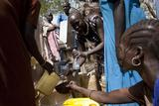
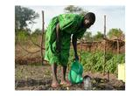
Kampanie Polskiej akcji humanitarnej
Świat bez głodu
Kampania: „Świat bez Głodu”
Kampania: Studnia dla Południa
www.pah.org.pl

Slide 39
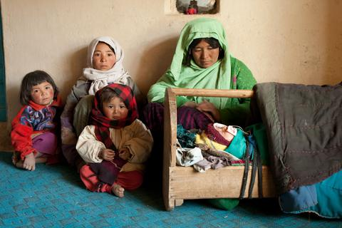
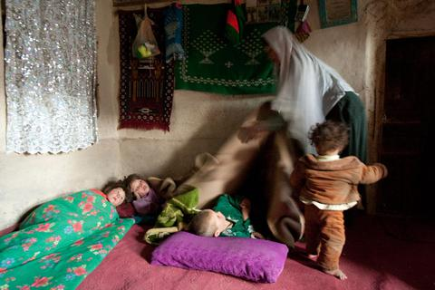
afgaNISTAN - PRAGNIENIE ŻYCIA
„W Afganistanie wojna trwa nadal.
Nie ta medialna, głośna, znana z pierwszych stron gazet.
Jest to walka z biedą, walka z nieudolnością państwa zniszczonego długotrwałym konfliktem zbrojnym, ale także walka z wyczerpanymi tą sytuacją i sponiewieranymi umysłami.
Wojna ukochała sobie to miejsce i zadomowiła się w tym urokliwym kraju, zamieszkanym przez pięknych, pokornych ludzi.
Ludzi, których jedynym marzeniem jest po prostu żyć…”
Marcin Suder

Slide 40
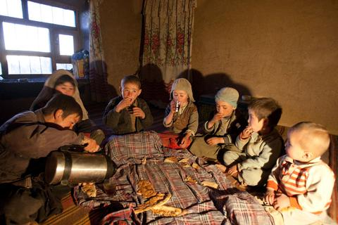
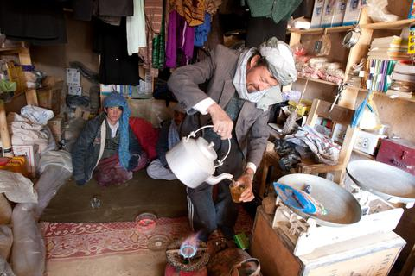
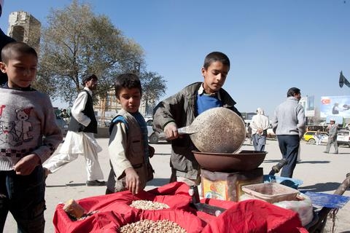
CHCEMY PO PROSTU Żyć…

Slide 41
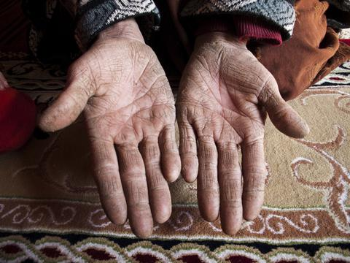
Przyszłość naszej planety zależy od….Ciebie!!!!
To, jak będzie wyglądać przyszłość naszej planety oraz jej mieszkańców zależy od naszych drobnych, codziennych decyzji.
Twoich też…

Slide 42

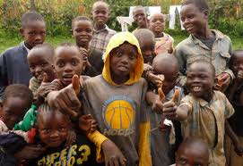
18 listopada-22 listopada

Slide 43
Opracowała p.Renata Konefał

